Slide 1
Formation sur la qualité, la publication et l’utilisation de données sur la biodiversité
Université Gamal Abdel Nasser (UGAN), Conakry
15 – 18 novembre 2016
Le réseau GBIF et le point nodal GBIF France
gbif@gbif.fr
www.gbif.org / www.gbif.fr

Slide 2
Global Biodiversity Information Facility (GBIF)
Système Mondial d’Information sur la Biodiversité

Slide 3
Qu’est-ce que le GBIF?
Objectif
La diffusion libre, gratuite et universelle, via Internet, de données scientifiques et d'informations relatives à la biodiversité
Moyen
Créer des systèmes interopérables, formant ainsi un réseau mondial de bases de données scientifiques sur la biodiversité.
Notes:
En créant des systemes interoperables

Slide 4
Qu’est-ce que le GBIF?
Collaboration intergouvernementale
Créé en 2001, à l’initiative du comité scientifique de l’OCDE
Promeut et facilite l’accès libre et gratuit aux données sur la biodiversité via Internet
57 pays participants, 39 organisations et institutions partenaires
Secrétariat basé à Copenhague, qui coordonne le réseau et l’infrastructure informatique internationale (www.gbif.org)
Notes:
En créant des systemes interoperables

Slide 5
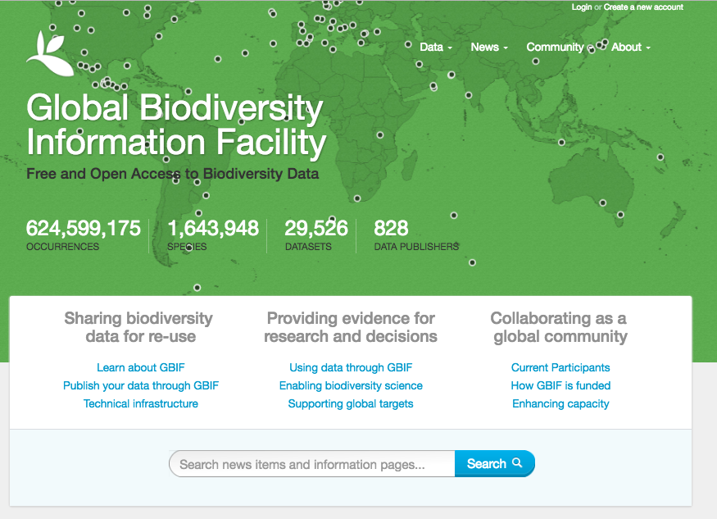
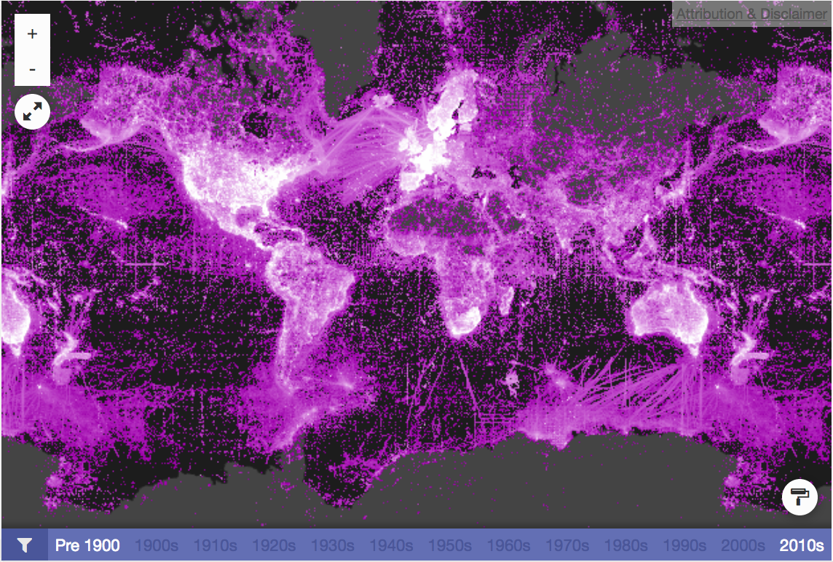
www.gbif.org

Slide 6
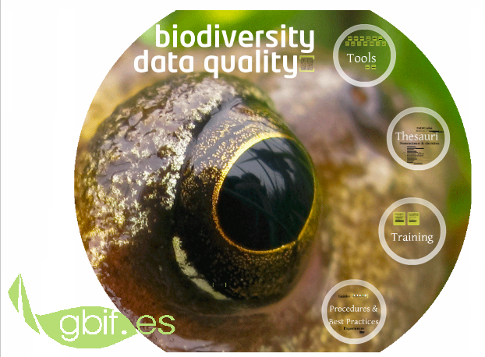
Biodiversity Data Quality Hub
http://www.gbif.es/BDQ.php
Notes:
Many DQ resources are collected together in a Biodiversity Data Quality Hub, set up at the Spanish node on behalf of other nodes. It is compatible with the Open Resource Center of the GBIF Secretariat and includes tools and materials, trainings as well as links to other DQ resources elsewhere.

Slide 7
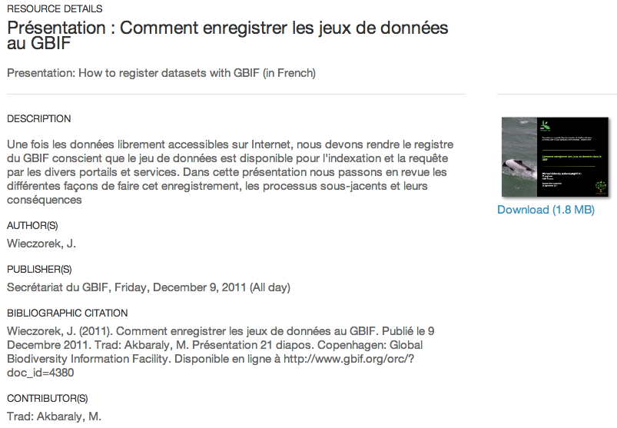
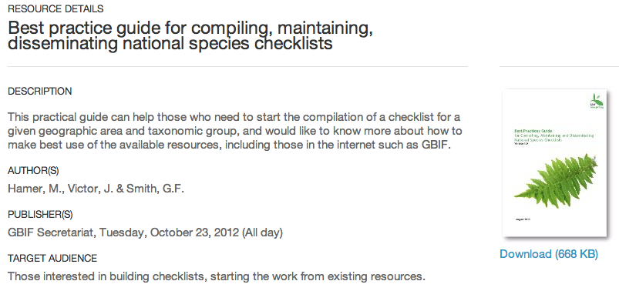
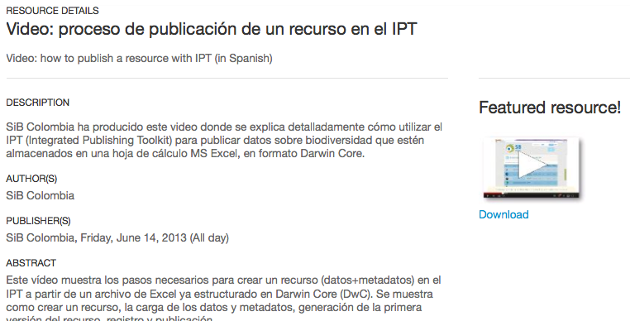
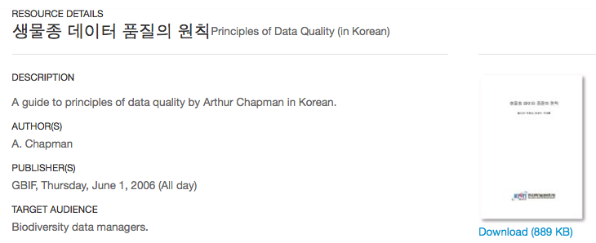
Guides de bonnes pratiques en plusieurs langues

Slide 8
Publication des données

Slide 9
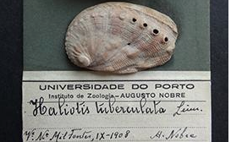
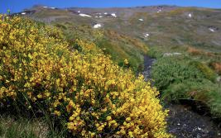
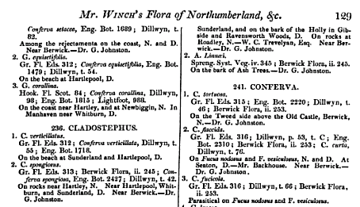
Types de données partagées via le GBIF
Collections d’herbiers
et de muséums
Etudes de terrain, projets de monitoring
Observations de Science Participative ou Citoyenne
Données d’occurrences extraites de la littérature

Slide 10
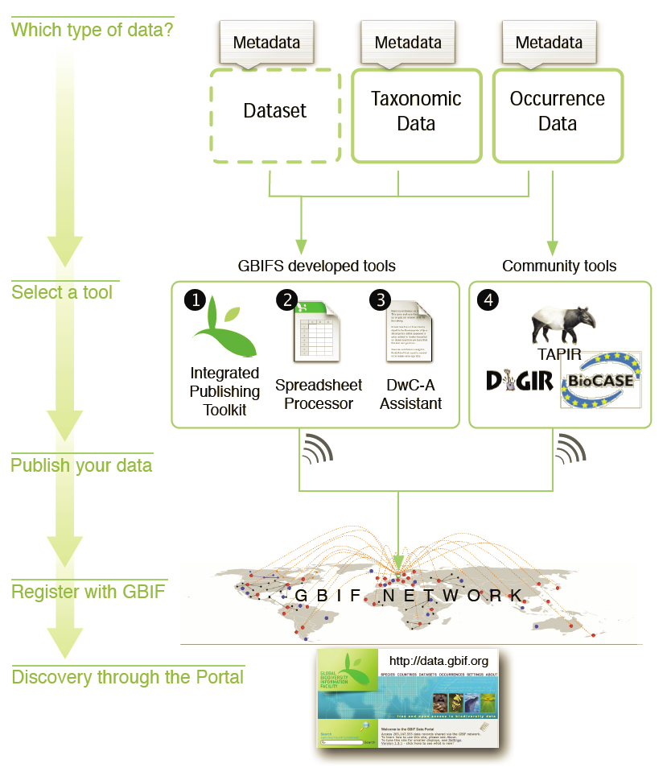
Processus de publication des données

Slide 11
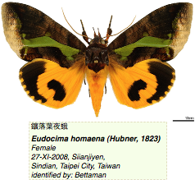
Standards d’échange
Métadonnées
Données primaires
Données taxonomiques
Ecological Metadata
Language (EML)
Darwin Core
180 concepts
Ratifié en 2009 (TDWG)
Fichiers texte
Extensible
Description riche des jeux de données
GBIF Profile
Ou ABCD (TDWG)
>1200 concepts
Utilisé par Biocase et Tapir

Slide 12
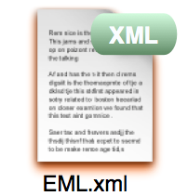
Ecological Metadata Language (EML)
Décrit les jeux de données
– même ceux qui ne sont pas publiés
Titre et Description
Citation et Attribution
Contacts et Auteurs
Couverture Géographique
Méthode d'échantillonnage
Bibliographie
Et plus...
Notes:
12

Slide 13
Darwin Core
Darwin Core = standard de données
=> interopérabilité
Termes obligatoires pour connecter ses données au GBIF
occurrenceId– eventDate– countryCode scientificName – basisOfRecord
Possibilité d’ajouter des extensions (vocabulaire plus spécifique)
Pour plus d’informations (définition et traduction des termes Darwin Core)
http://terms.tdwg.org/wiki/Darwin_Core
Notes:
En créant des systemes interoperables

Slide 14
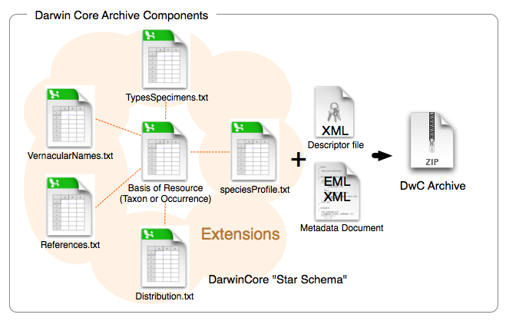
Darwin Core Archive
Contenu de l'archive :
Une archive correspond à un jeu de données
Fichiers formatés par le standard Darwin Core
Données d’occurrences ou taxonomiques
Métadonnées sous format EML
Notes:
14
C'est le schméExplain the 3 components of an archive:
Core data file + optionnal extensions files
Metafile
Descriptor file

Slide 15
Darwin Core Archive : avantages
Format simple (Fichiers texte)
Stockage efficace (compressé)
Récolte efficace (un seul fichier)
Simple d’accès (pas besoin de logiciel spécifique)
Extensible
Format le plus souvent utilisé pour la publication des données sur le réseau GBIF
Notes:
En créant des systemes interoperables

Slide 16
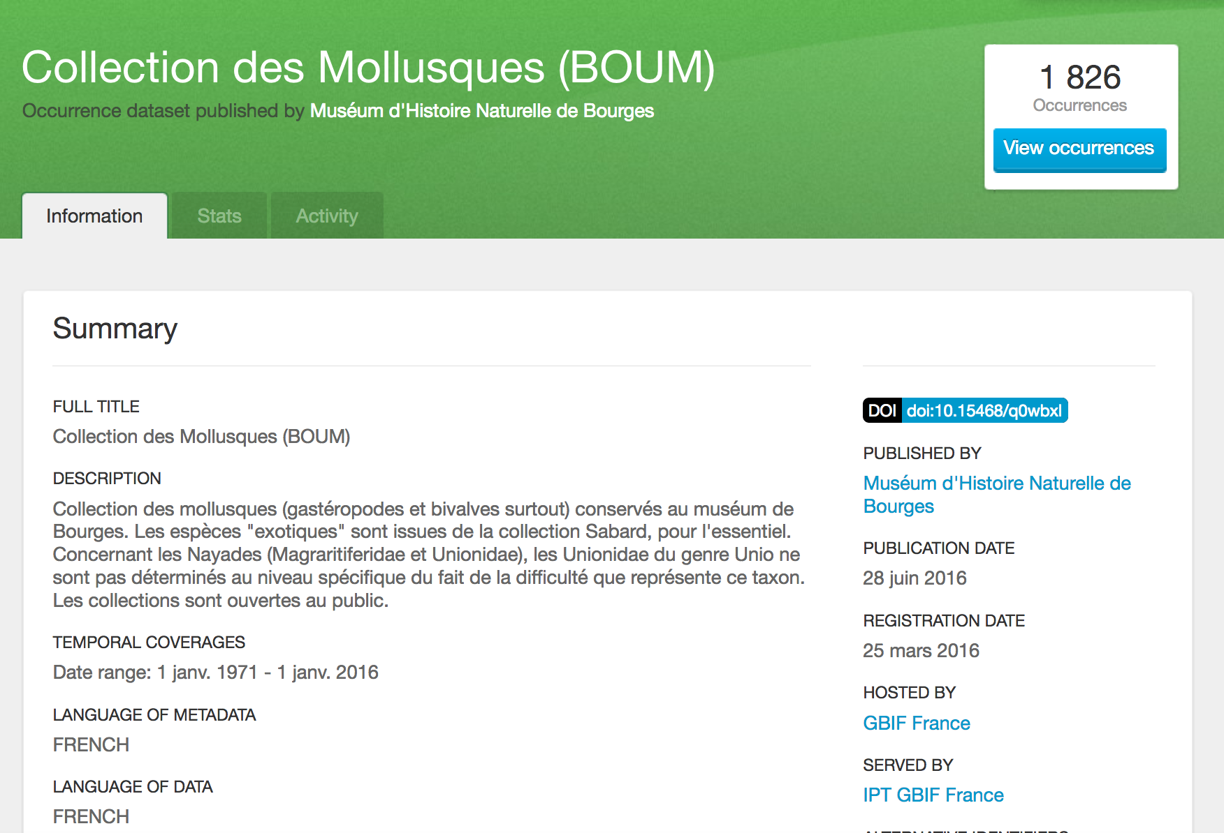
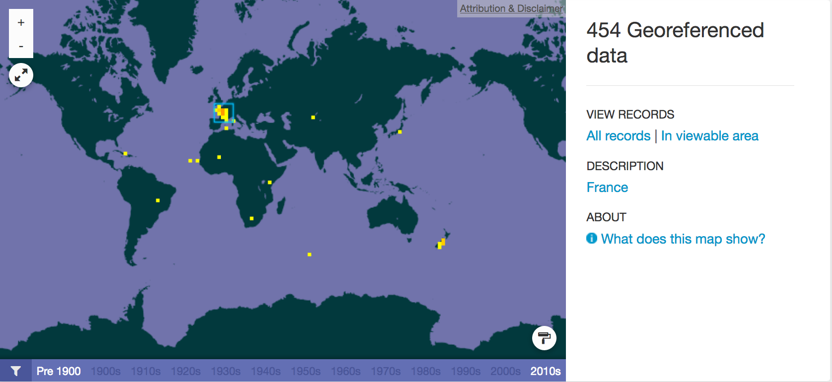

Slide 17
Les licences dans le GBIF
Axe de travail dans le « GBIF Work Programme 2014-2016 »
http://www.gbif.org/resource/80876
Champ des métadonnées obligatoires depuis la dernière version de l’IPT
Licence obligatoire depuis août 2016 dans l’objectif que 100 % des jeux connectés au GBIF aient une licence.
Choix entre :
Domaine public (CC0 1.0)
Creative Common Attribution 4.0 (CC – BY)
Creative Common Attribution Non Commercial 4.0 (CC – BY – NC)
Notes:
En créant des systemes interoperables

Slide 18
Digital Object Identifier (DOI)
Système d’identification pérenne de ressources.
L’Institut de l’information scientifique et technique (INIST, CNRS) : agence DOI en France (consortium DataCite).
Le GBIF se base sur le système du DOI pour son modèle de citation
Tous les jeux de données connectés au GBIF ainsi que les téléchargements ont un DOI attribué par le GBIF ou repris si déjà existant et les citations proposées référencent ce DOI.
Pour les utilisateurs, accès à une source de référence stable et facilement citable.
Pour les fournisseurs de données, possibilité de retracer leurs données dans les publications.

Slide 19
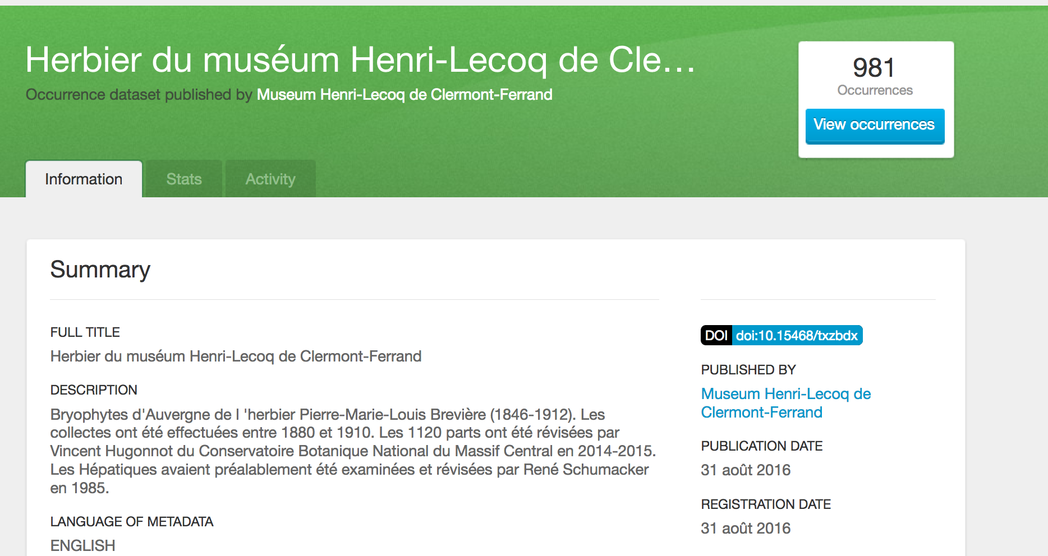
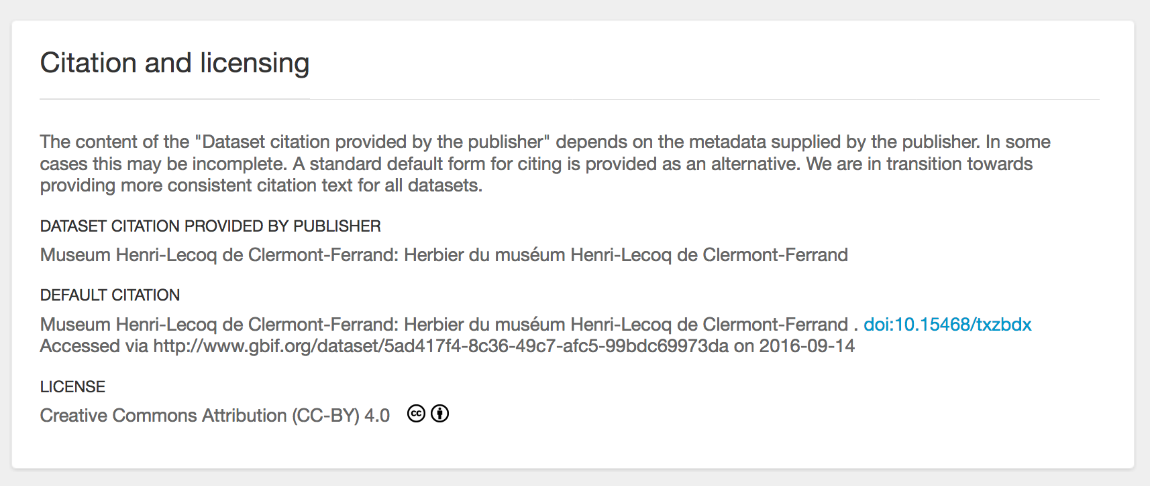
Digital Object Identifier (DOI)

Slide 20
Le point nodal
GBIF France

Slide 21
Fonctionnement du point nodal français
Lancé en 2006
Intégré au MNHN (Muséum National d’Histoire Naturelle)
Equipe de 4 personnes et 2 coordinateurs
www.gbif.fr
Notes:
En créant des systemes interoperables

Slide 22
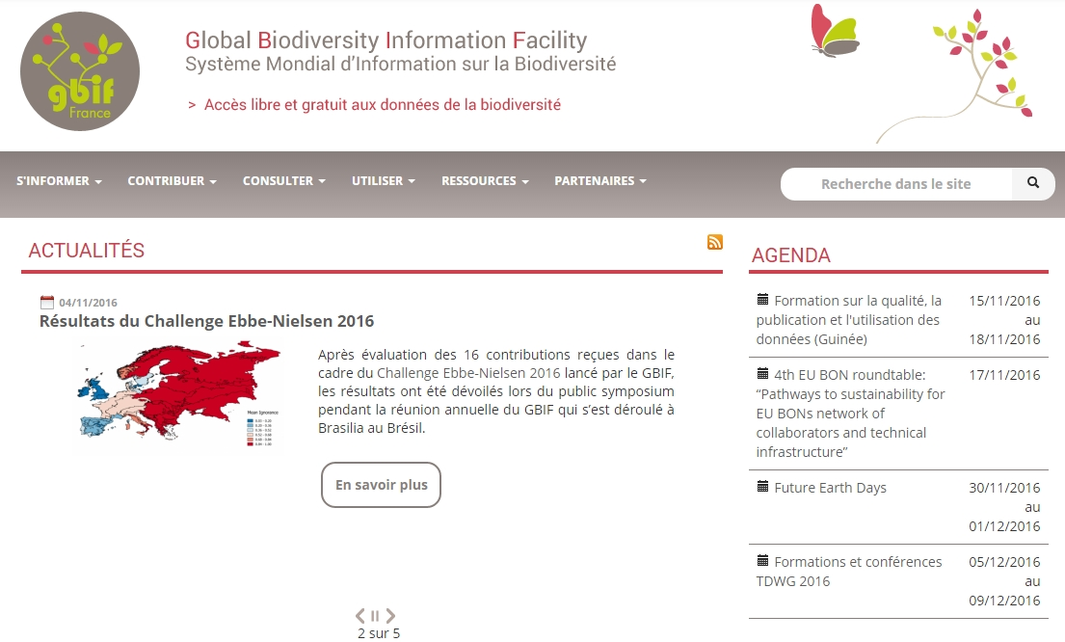

Slide 23
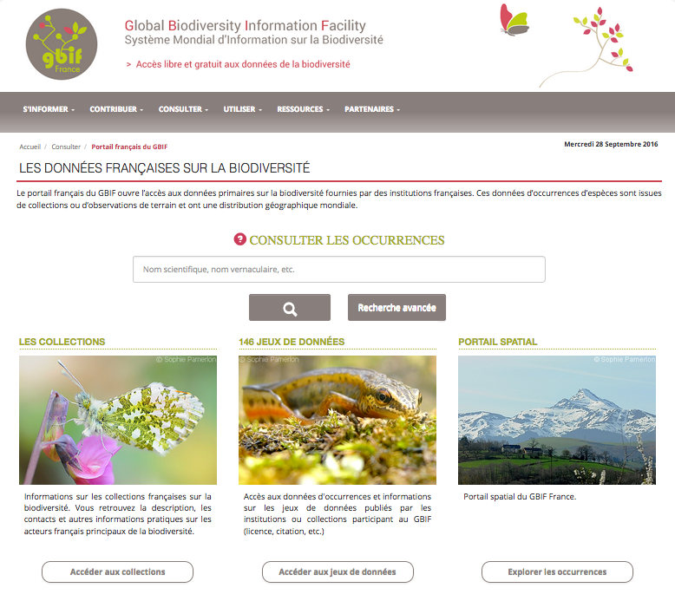

Slide 24
Merci de votre attention !
Equipe GBIF France gbif@gbif.fr
Site web
www.gbif.fr
Twitter
@gbiffrance

